Slide 1


Розробка аплікації для оцінки цін опціонів
﻿
МІНІСТЕРСТВО ОСВІТИ І НАУКИ УКРАЇНИ
ЛЬВІВСЬКИЙ НАЦІОНАЛЬНИЙ УНІВЕРСИТЕТ ІМЕНІ ІВАНА ФРАНКА
Факультет прикладної математики та інформатики
Кафедра програмування
МАГІСТЕРСЬКА РОБОТА СТУДЕНТА:
Шев’якА ІванА
Групи:
ПМІМ-21
НАУКОВИЙ Керівник
Заболоцький Т.М.

Slide 2

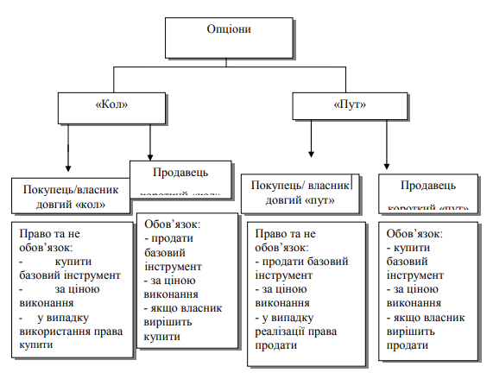

Slide 3
Опціони(Am, Eur)
Європейські опціони:
Можуть бути виконані тільки в один конкретний день - в день закінчення терміну дії опціону.
Власник опціону може вирішити, чи виконувати опціон чи ні, лише в день закінчення терміну дії.
Американські опціони:
Можуть бути виконані в будь-який момент протягом терміну дії опціону.
Власник опціону може вирішити виконати опціон будь-коли до дати закінчення терміну дії.

Slide 4
Модель фінансового ринку
t | поточний час(дата), 0 ≤ t ≤ T
T | термін дії опціону, дата завершення
r | без ризикова відсоткова ставка
S, S_{t} | ціна активу на ринку в час t
σ | волатильність
K | Ціна страйку(strike)
V(S,t) | значення опціону в час t

Slide 5
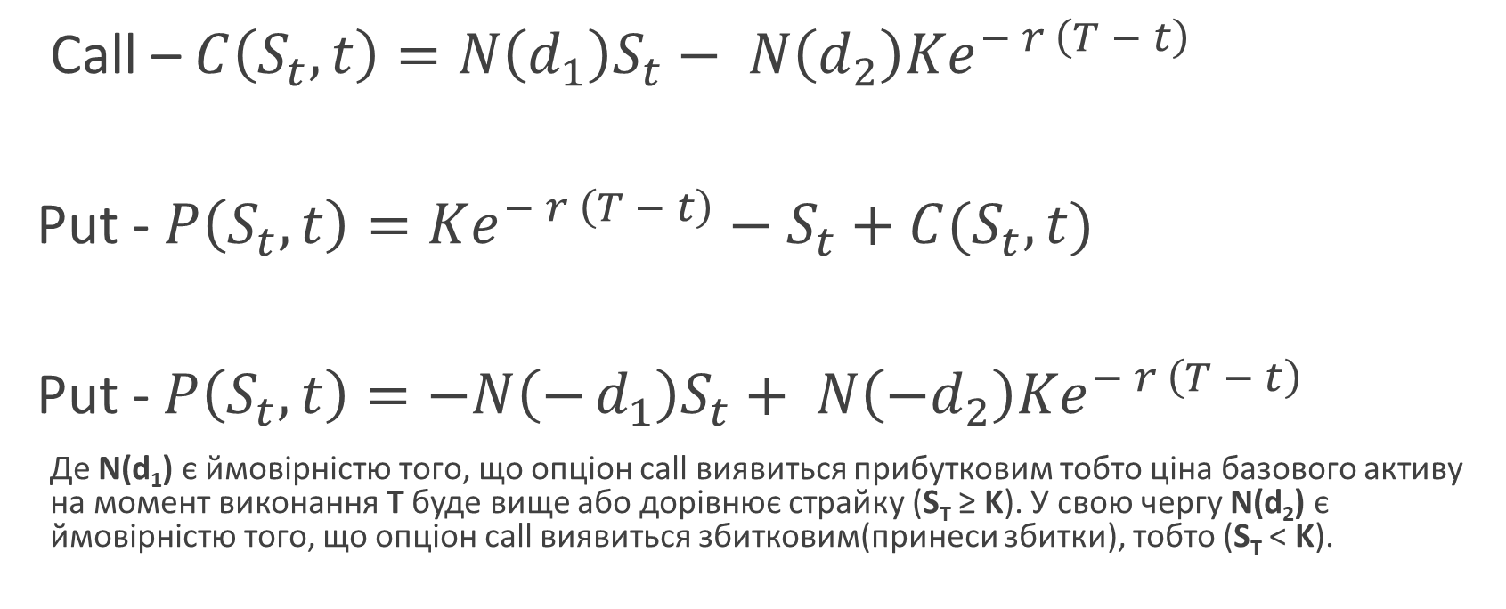
Модель Блека-Скоулза-Мертона (BSM)
Call – $C\left(S_{t},t\right)=N\left(ⅆ_{1}\right)S_{t}− N\left(d_{2}\right){Kⅇ}^{− r \left(T − t\right)}$
Put -$P\left(S_{t},t\right)=Kⅇ^{− r \left(T − t\right)}−S_{t}+C(S_{t},t)$
Put - $P\left(S_{t},t\right)=−N\left({−ⅆ}_{1}\right)S_{t}+ N\left({−d}_{2}\right){Kⅇ}^{− r \left(T − t\right)}$
Де N(d₁) є ймовірністю того, що опціон call виявиться прибутковим тобто ціна базового активу на момент виконання T буде вище або дорівнює страйку (S_{T} ≥ K). У свою чергу N(d₂) є ймовірністю того, що опціон call виявиться збитковим(принеси збитки), тобто (S_{T} < K).

Slide 6
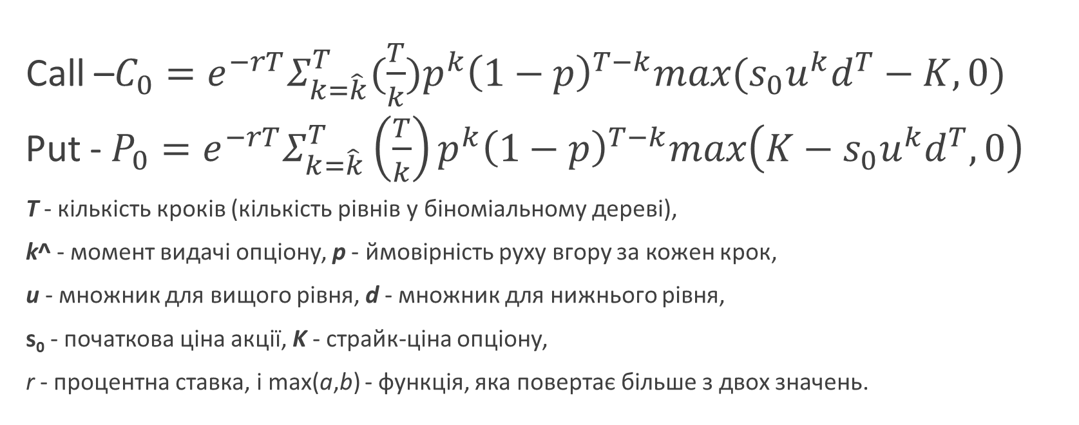
Модель Cox-Ross-Rubinstein (CRR)
Call –$C_{0}=ⅇ^{−rT}Σ_{k=\hat{k}}^{T}(\frac{T}{k})p^{k}{\left(1−p\right)}^{T−k}max(s_{0}u^{k}d^{T}−K,0)$
Put - $P_{0}=ⅇ^{−rT}Σ_{k=\hat{k}}^{T}\left(\frac{T}{k}\right)p^{k}{\left(1−p\right)}^{T−k}max\left(K−s_{0}u^{k}d^{T},0\right)$
T - кількість кроків (кількість рівнів у біноміальному дереві),
k^ - момент видачі опціону, p - ймовірність руху вгору за кожен крок,
u - множник для вищого рівня, d - множник для нижнього рівня,
s₀​ - початкова ціна акції, K - страйк-ціна опціону,
r - процентна ставка, і max(a,b) - функція, яка повертає більше з двох значень.

Slide 7

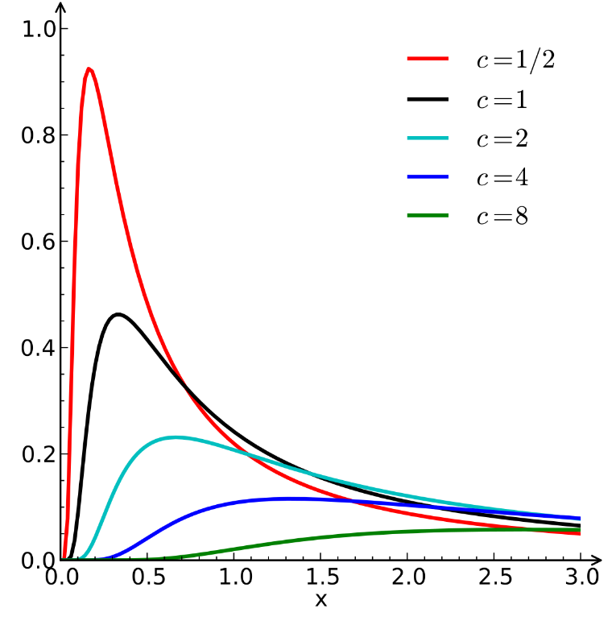
Модель Levy

Slide 8
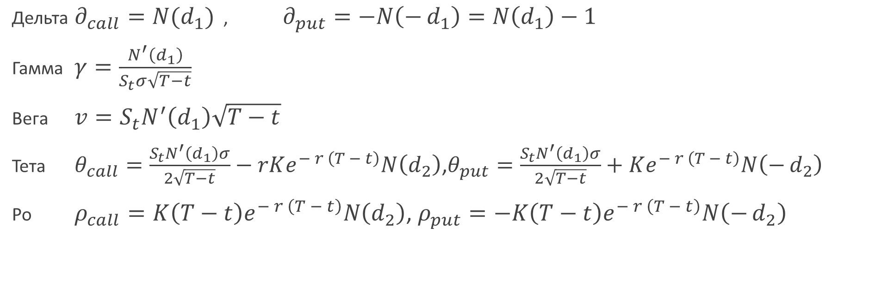
«Греки»
Дельта $∂_{call}=N(ⅆ_{1})$ , $∂_{put}=−N\left({−ⅆ}_{1}\right)=N\left(ⅆ_{1}\right)−1$
Гамма $γ=\frac{N^{′}\left(ⅆ_{1}\right)}{S_{t}σ\sqrt{T−t}}$
Вега $v=S_{t}N^{′}\left(ⅆ_{1}\right)\sqrt{T−t}$
Тета $θ_{call}=\frac{S_{t}N^{′}\left(ⅆ_{1}\right)σ}{2\sqrt{T−t}}−rKⅇ^{− r \left(T − t\right)}N\left(ⅆ_{2}\right)$,$θ_{put}=\frac{S_{t}N^{′}\left(ⅆ_{1}\right)σ}{2\sqrt{T−t}}+Kⅇ^{− r \left(T − t\right)}N\left({−ⅆ}_{2}\right)$
Ро $ρ_{call}=K\left(T−t\right)ⅇ^{− r \left(T − t\right)}N\left(ⅆ_{2}\right)$, $ρ_{put}=−K\left(T−t\right)ⅇ^{− r \left(T − t\right)}N\left(−ⅆ_{2}\right)$

Slide 9
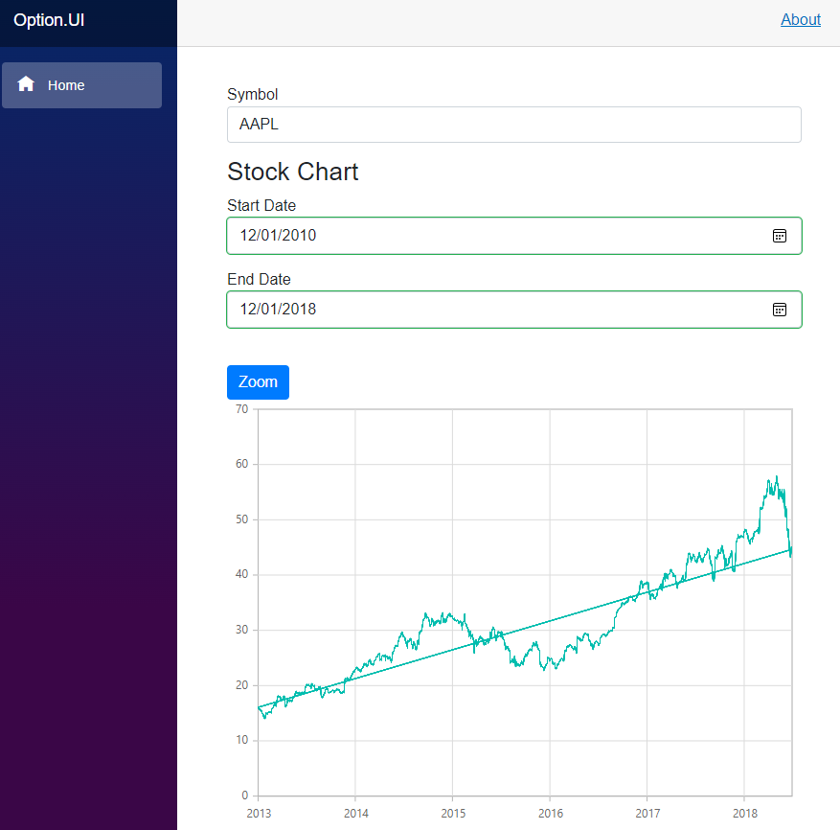
Додаток:
Розроблено односторінковий простий додаток із зрозумілим інтерфейсом для обрахунку будь яких опціонів.

Slide 10
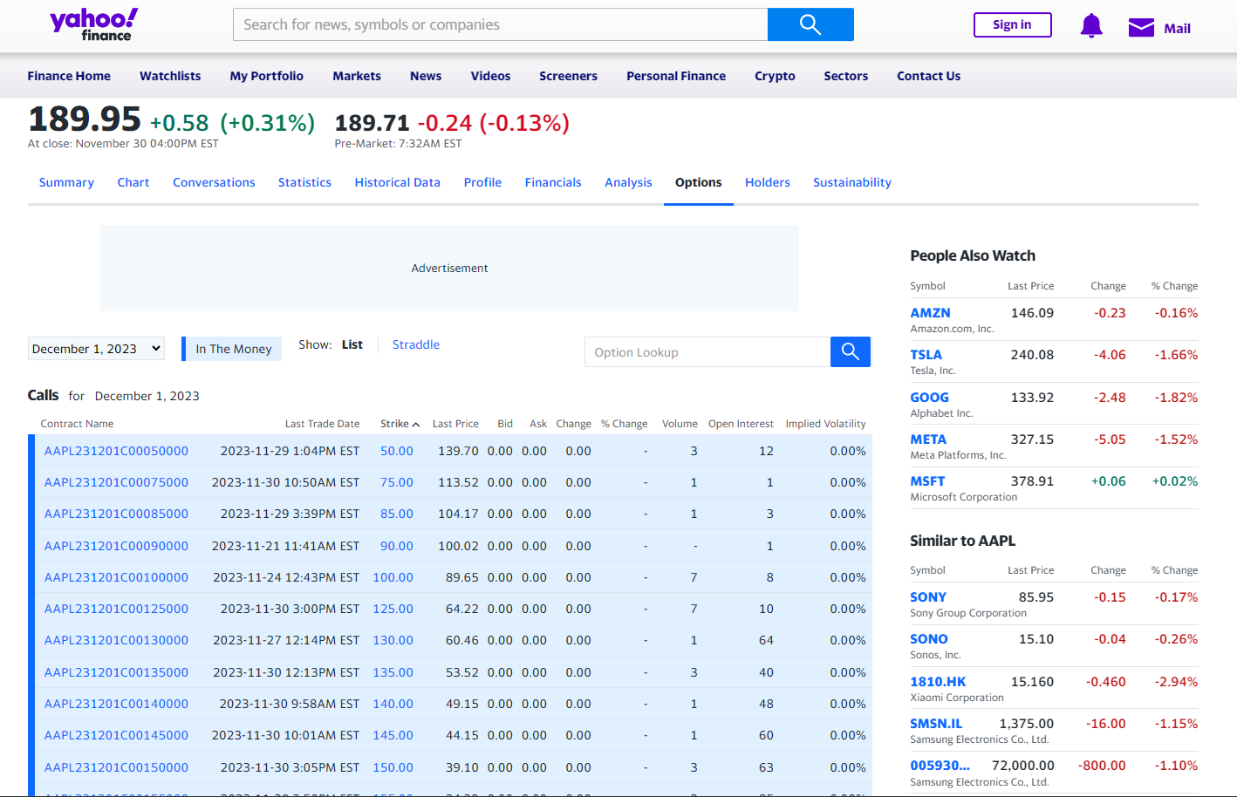
Yahoo finance:
Для порівняння реалізованих моделей використовується загальнодоступна платформа
Yahoo finance вона дає інформацію про укладені опціони на своїй платформі.

Slide 11
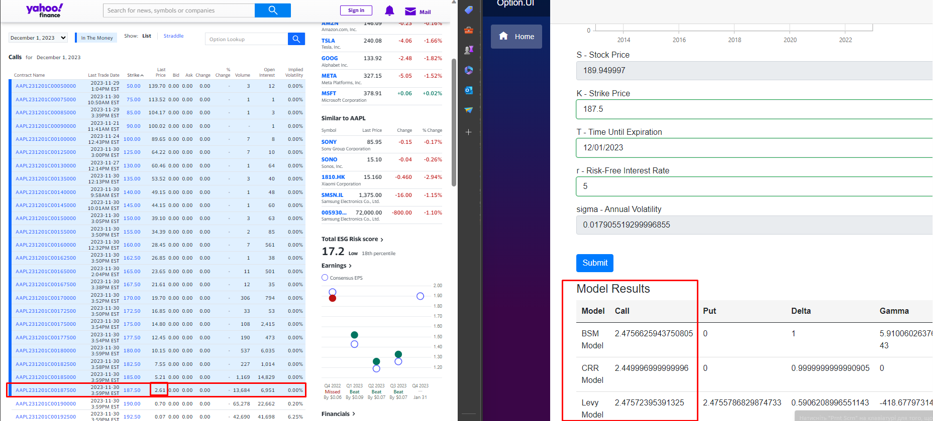
Результати:

Slide 12
Дякую за увагу!

